Slide 1

Духовно-нравственные ориентиры в жизни человека

Slide 2
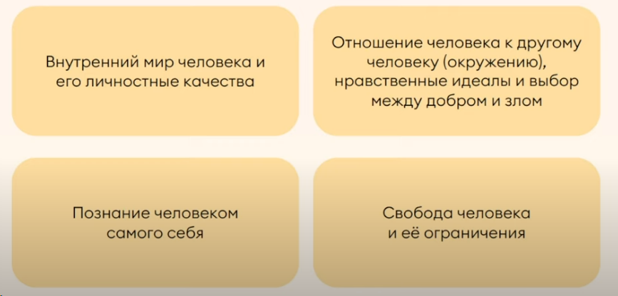

Slide 3
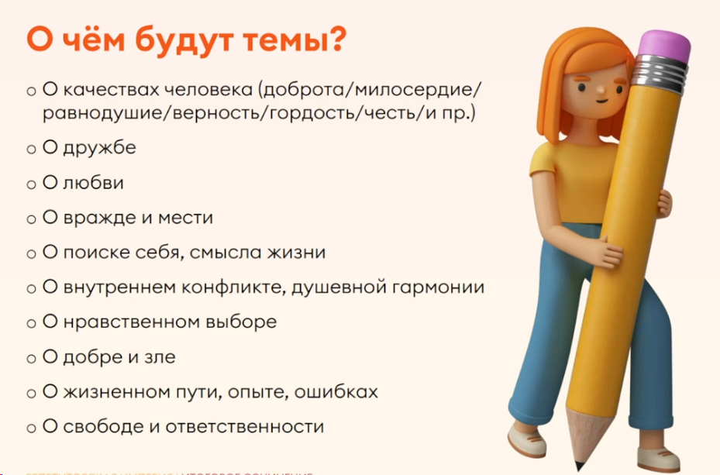


Slide 4
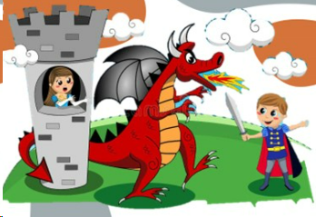

Должна ли принцесса (женщина) помочь принцу (мужчине) победить дракона?
А прибить полочку дома?
- Подросток должен пойти делать уроки или
отдаться своему увлечению музыке?

Slide 5
Штраф за жвачку
в Сингапуре
70000 рублей
(2024 год)
В Сингапуре живут сумасшедшие или
чистота того стоит?

Slide 6
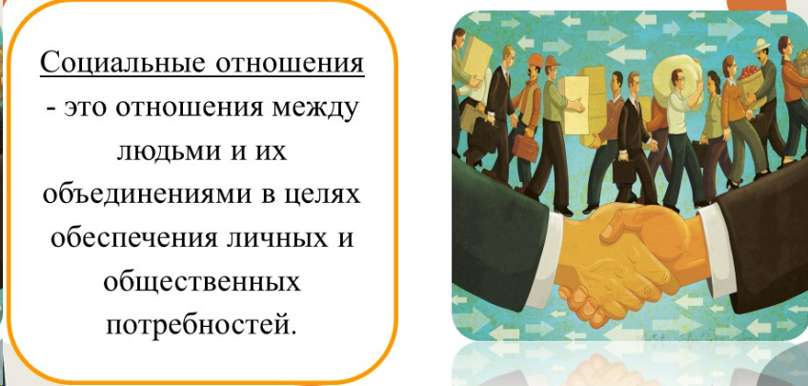
Социальные отношения – это отношения между людьми и их объединениями в целях обеспечения личных и общественных потребностей.

Slide 7
Социальные отношения регулируются
социальными нормами:
• Правовые нормы соблюдаем строго;
• Религиозные традиции чтим и соблюдаем строго;
• Нормы морали
Как определиться с духовно-нравственными
ориентирами?

Slide 8

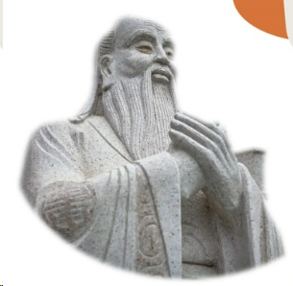
Золотое правило нравственности:
«Поступай по отношению к другим так, как ты хотел бы, чтобы поступали
по отношению к тебе».
(Конфуций)

Slide 9
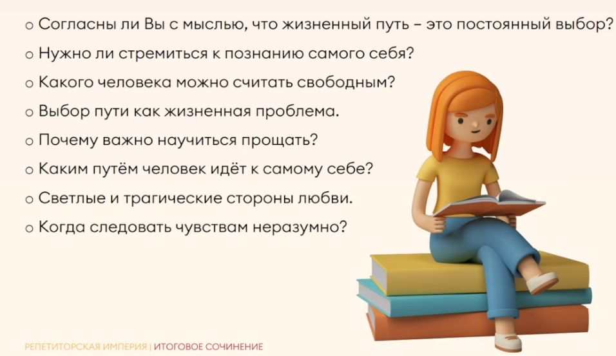


Slide 10

Любовь
Честь
Духовные ценности
Дружба
Отечество
Честность
Свобода

Slide 11




